Slide 2
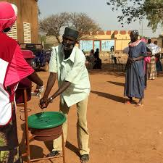
Lutte contre la covid au village
Sensibiliser la population
Donner des masques
Distribuer des savons
Distribuer des gels antiseptique

Slide 3

An Mbaalit
Notre association a mis en marche ce projet pour coordonner les nettoyages organise au village.
Ceci nous permet d’avoir un village proper.

Slide 4
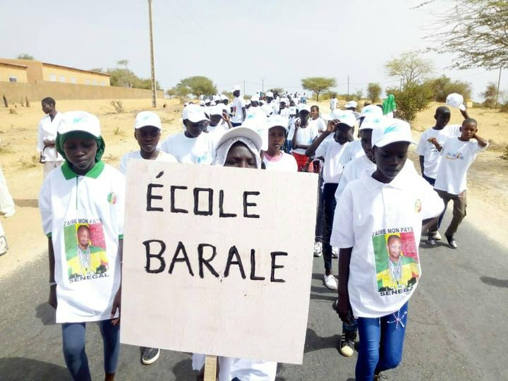
Ecole coranique du village
Nous avons attribuer des tables bancs pour améliorer les conditions des élèves .

